Slide 1
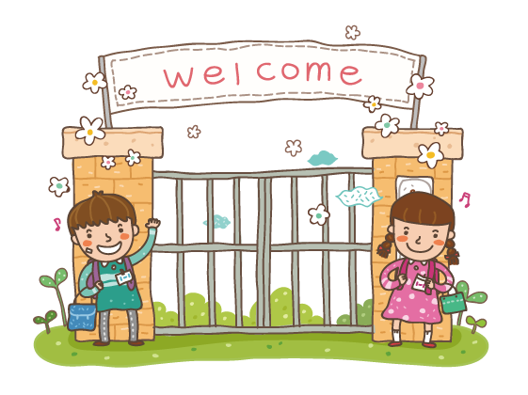
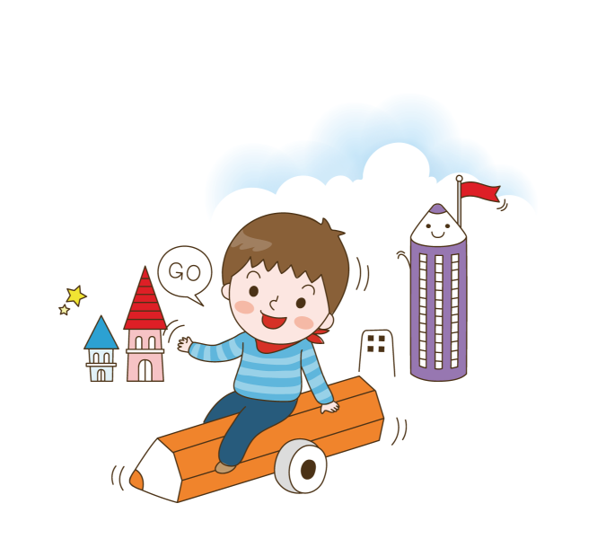
Hoạt động trải nghiệm
Hoạt động giáo dục theo chủ đề

Slide 2
Khởi động
Mở rộng và tổng kết
Khám phá
Cam kết hành động

Slide 3
Khởi động
Hs tham gia chơi theo nhóm 2
GV nêu luật chơi
Trò chơi
Người bạn tâm giao
Thời gian chơi: 3 phút

Slide 4
Hoạt động trải nghiệm
Bài 9: Có bạn thật vui

Slide 5
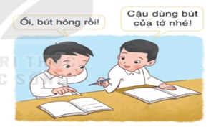
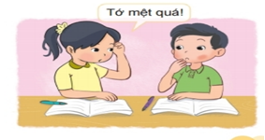
Khám phá chủ đề
Học sinh chia sẻ nhóm đôi
*Hoạt động : Sắm vai xử lí tình huống
1
2
Bút của nam bị hỏng, bạn cho Nam mượn bút. Nếu là Nam em sẽ nói gì
với bạn?
Trong giờ học, bạn bên cạnh Trung cảm thấy mệt. Nếu là Trung, em sẽ làm gì
và nói gì với bạn?

Slide 6
Khám phá chủ đề
Em và bạn có chuyện hiểu nhầm nhau em sẽ nặng lời với bạn hay im lặng? Em có cách ứng xử nào khác không?
Em đã từng gặp tình huống thật như vậy chưa?
Sau khi giúp bạn, bạn cảm ơn thì em cảm thấy thế nào?
Học sinh chia sẻ cá nhân

Slide 7
Quan tâm – Chia sẻ

Slide 8
Mở rộng và tổng kết chủ đề
Thảo luận để khám phá xem ai là người biết (lắng nghe tích cực).
HS thảo luận theo nhóm 5
GV cùng HS thảo luận để mỗi nhóm tìm ra ai là người biết “lắng nghe tích cực”.

Slide 9
KL: Để bạn hiểu mình và mình hiểu bạn, em hãy trở thành người biết “lắng nghe tích cực”.

Slide 10
Lắng nghe

Slide 11
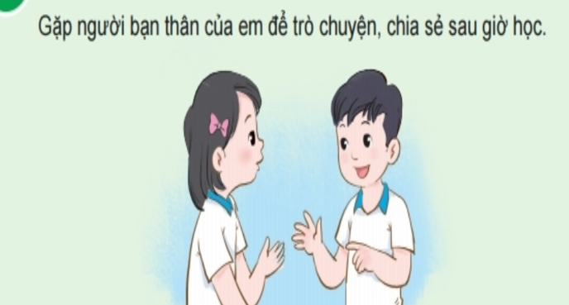
Cam kết và hành động
Ghi tên người bạn thân nhất của mình lên bông hoa.

Slide 12
Tạm biệt, hẹn gặp lại!

